Slide 1

Face to Clock Face
With Mr. Angry Toaster-Brow, The Radio and Miss Digitally Angry Clock-Face

Slide 2
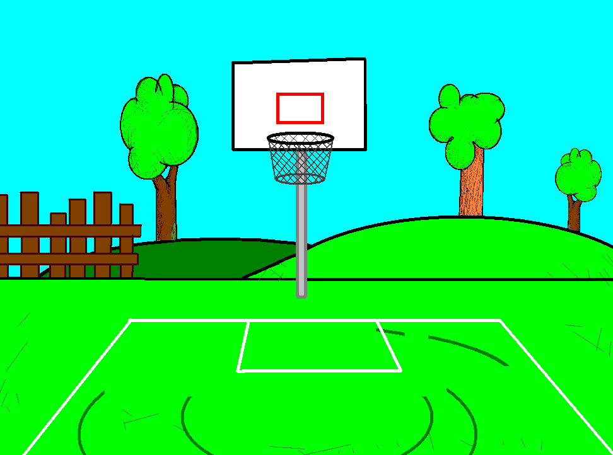


The radio believes he can win the love of my dear Miss Digitally Angry Clock Face.

Slide 3
So we are going to have a duel to see who can read her the best.

Slide 4

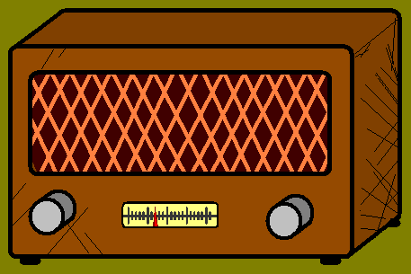

Slide 5
Mwahaha… there you are!

Slide 6
En garde!

Slide 7

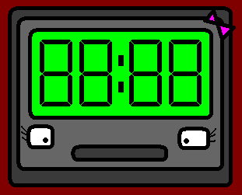

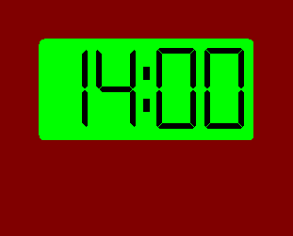

Slide 8
Es ist drei Uhr!
It is three!

Slide 9
Nein, es ist zwei Uhr!
No, it is two!

Slide 10
Es ist zwei Uhr nachmittags.
It is two o’clock in the afternoon.

Slide 11
Mwahaha…
I won!

Slide 12
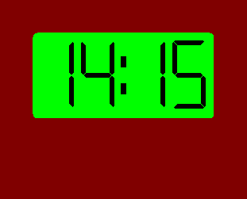

Slide 13
Es ist viertel nach zwei!
It is a quarter past two!

Slide 14
Nein, es ist viertel vor zwei!
No, it is quarter to two!

Slide 15
Und die richtige Uhrzeit ist… „viertel nach zwei am Nachmittag“!
And the right time is…
“quarter past two in the afternoon”!

Slide 16
Ha, ha, ha, I am closer to the love of my sweet clock!

Slide 17
Never! One more go!

Slide 18
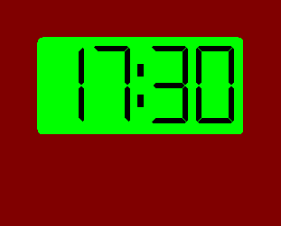

Slide 19
Das ist einfach, es ist halb sechs!
It is easy, it is half past five!

Slide 20
Das ist nicht gerecht, ich wollte dasselbe sagen!
Es ist halb sechs!
Not fair, I was about to say the same! It is half past five!

Slide 21
Ihr habt beide recht, meine Lieben, es ist halb sechs.
You are both right, my dears, it is half past five.

Slide 22
We need to have a tie-breaker, and the winner will take me to dinner.

Slide 23
It will be me,
I am sure.

Slide 24
Shut up, you!

Slide 25
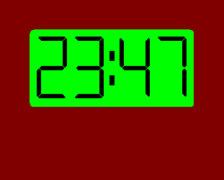

Slide 26
It is too much, I can’t work it out!

Slide 27
I can see myself now with my sweet clock.

Slide 28
Es ist… dreizehn Minuten vor… vor… vor…
It is… thirteen to… to… to…

Slide 29
Es ist dreizehn Minuten vor elf!
It is thirteen to eleven!!

Slide 30
Vor… zwölf!
To… twelve!

Slide 31
Es ist dreizehn Minuten vor zwölf, nicht vor elf!!
It is thirteen to twelve, not to eleven!!

Slide 32
My dear toaster… you finally won my love, it is all yours!!

Slide 33




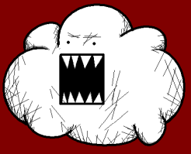
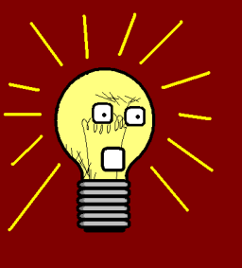







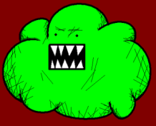

Join us again!

